Slide 1

Let’s Cook
Inovação Tecnológica

Slide 2
Equipe
Professor Orientador:
André Miranda Pimenta.
Professor Avaliador:
Alexandre Dequech.
Profissional Convidado:
Pessoa
Fabio Henrique
Henrique Merlin
Marcelo Rivera
Rodrigo Rivera

Slide 3
Mercado
Notes:
De acordo com a pesquisa da Google, “o consumo de conteúdos de gastronomia via mobile representa 40% do tráfego desse tipo de vídeo no YouTube, enquanto no Google, 30% das pesquisas sobre o assunto também são mobile.”

Slide 4
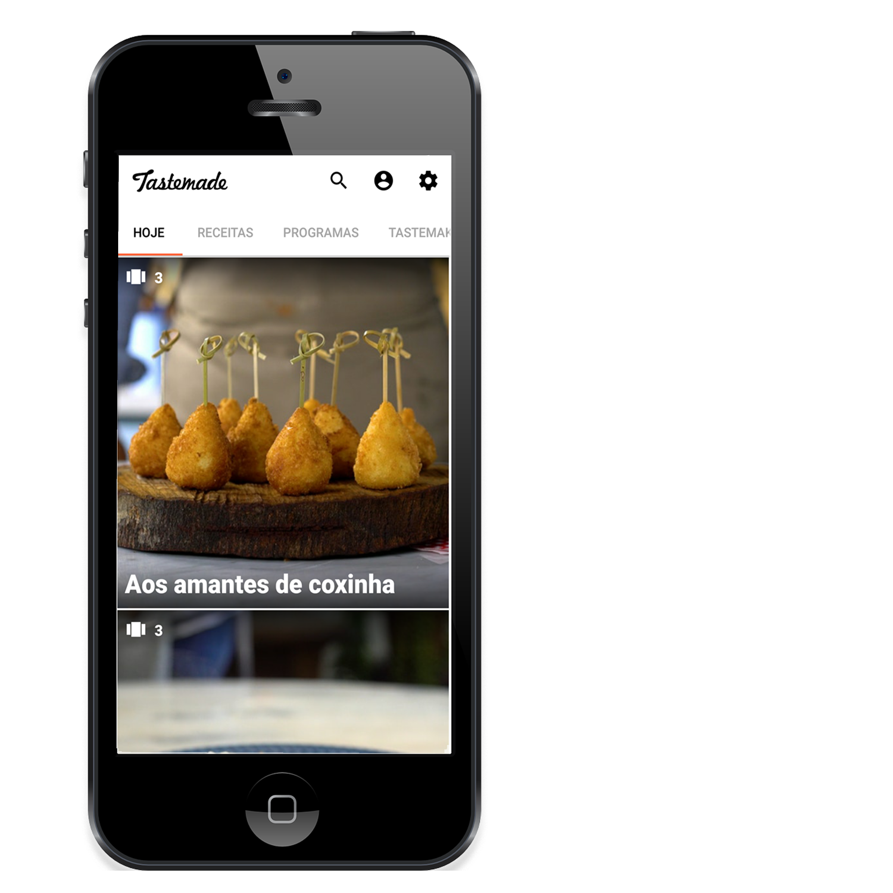
TASTEMADE
Receitas em formato de vídeo.
Busca de receitas.
Categorias de receitas diversas como Natal, Ano Novo e Vegetarianas.
Tastemakers.

Slide 5
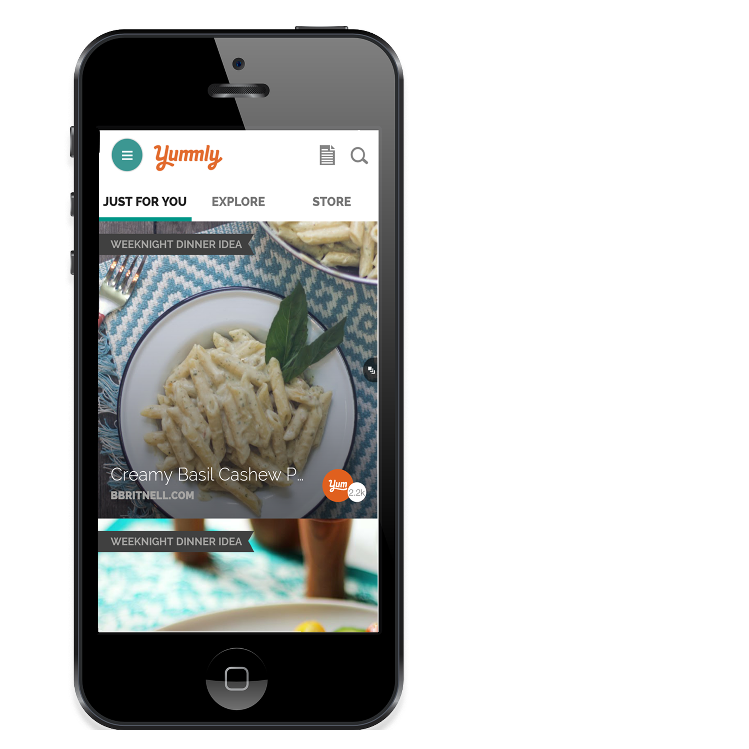
YUMMLY
Busca de Receitas abrangente.
Categorias de nutrição, alergias, dietas e entre outros.
Disponível apenas no idioma inglês.

Slide 6
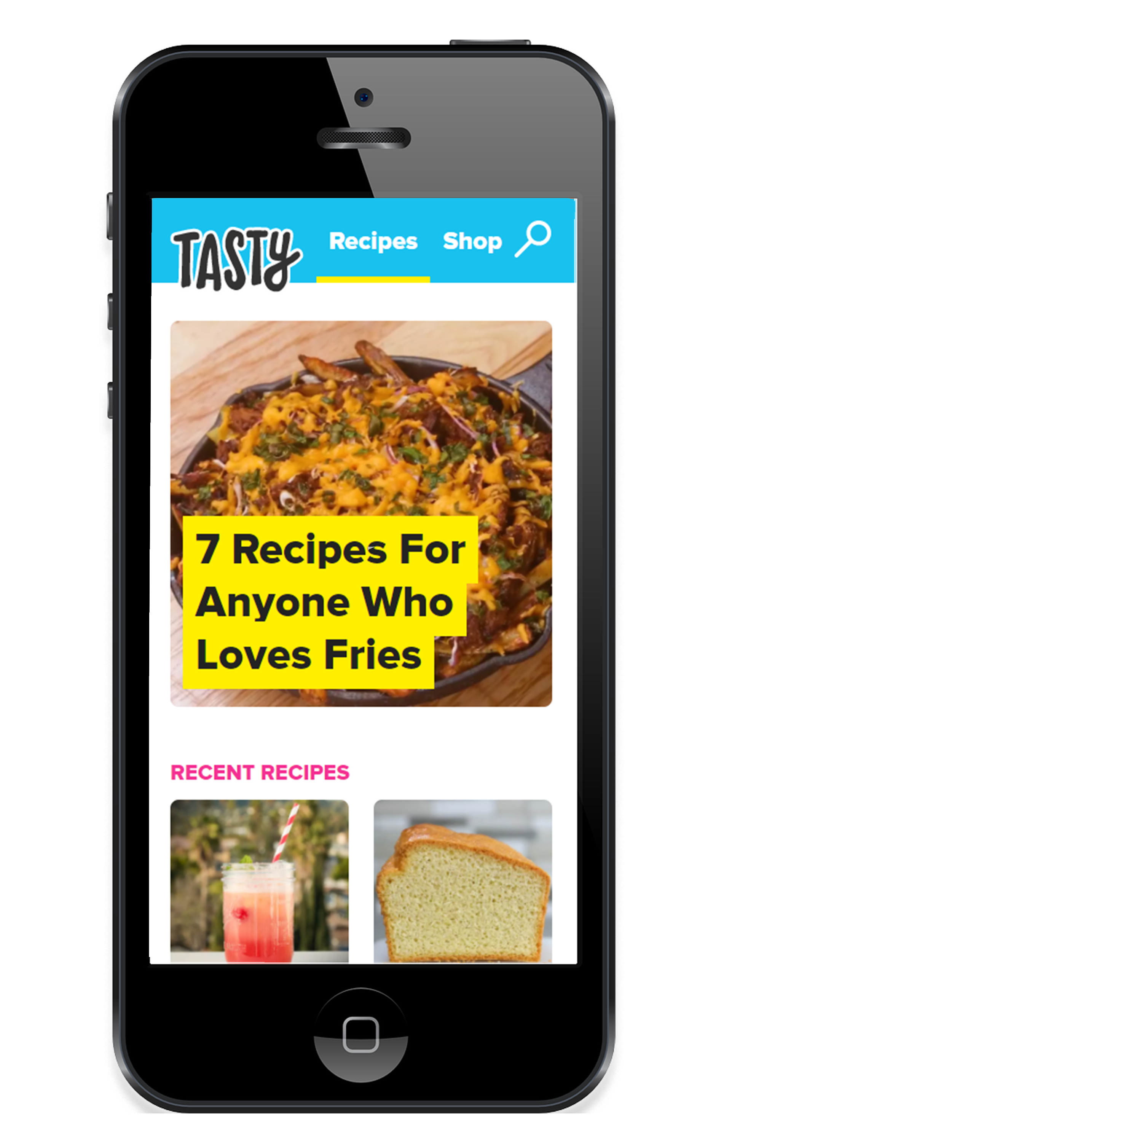
TASTY
Receitas em formato de vídeo.
Possui o foco na rede social Facebook.
Contém uma versão em português.

Slide 7
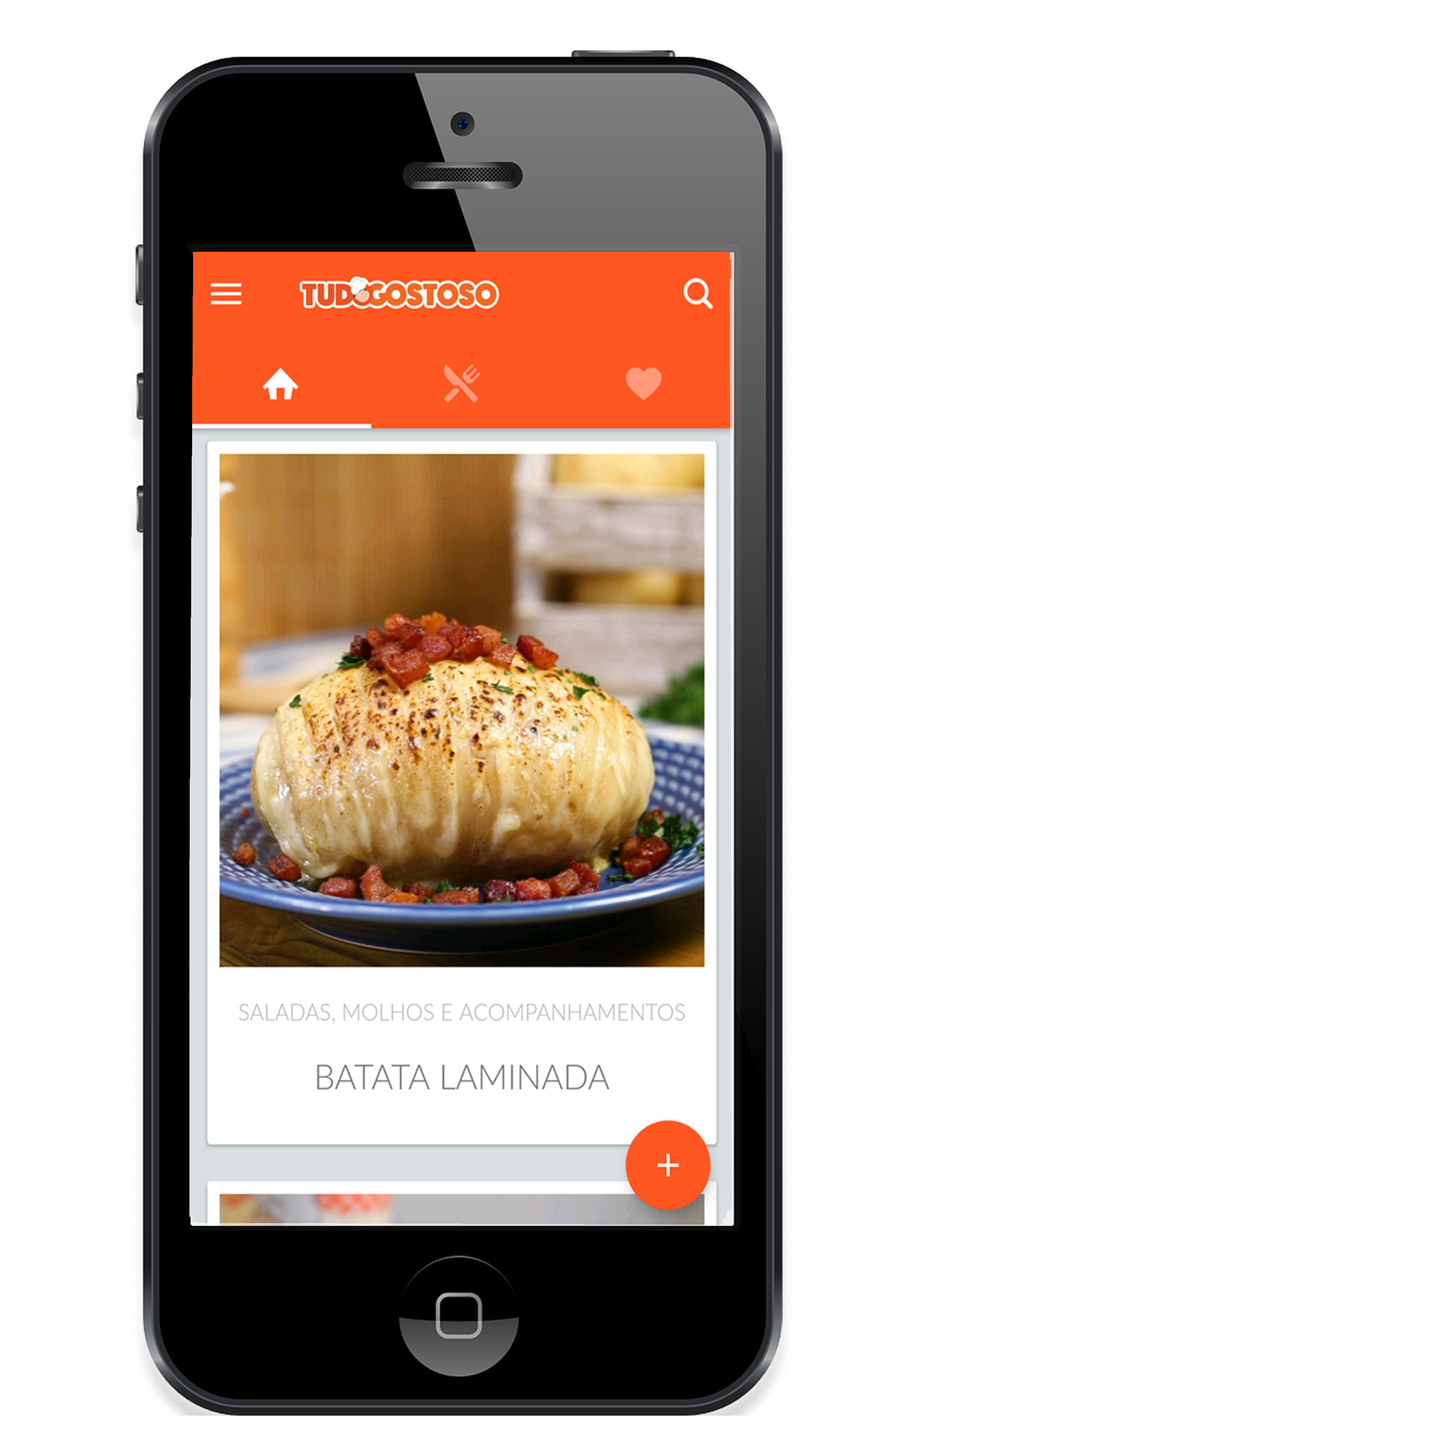
TUDO GOSTOSO
Possibilita enviar receitas.
Possui categorias de receitas rápidas, micro-ondas, vegetarianas e entre outros.
Contém quantidade de porções e tempo de preparo.

Slide 8

Visualizações nos últimos 3 meses
4.4
Milhões
161.9
Milhões
11.0
Milhões
14.6
Milhões

Slide 9
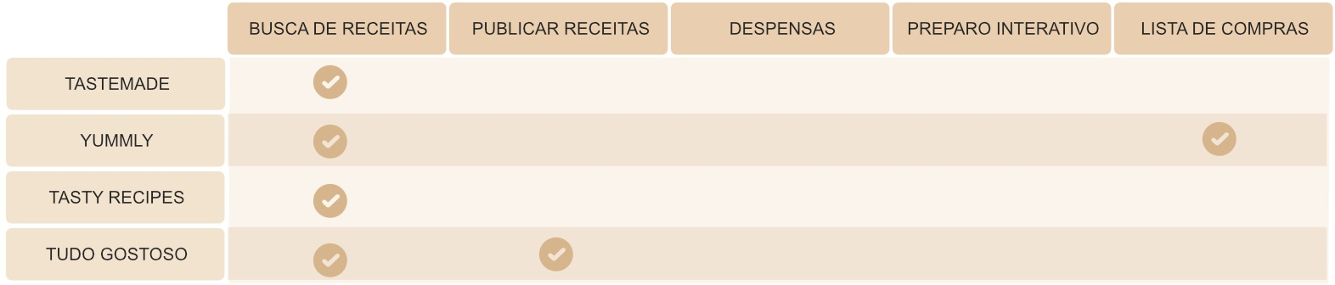
Comparativo das plataformas

Slide 10

Encontrar receitas.
Identificação dos ingredientes.
Compreender o como preparar a receita.
Publicar uma receita.

Slide 11
Pesquisa de Mercado
Receitas mal formuladas.
Falta de assistência no preparo de uma receita.
Elementos de medidas incoerentes.
Dificuldade na procura de receitas com ingredientes da despensa.

Slide 12
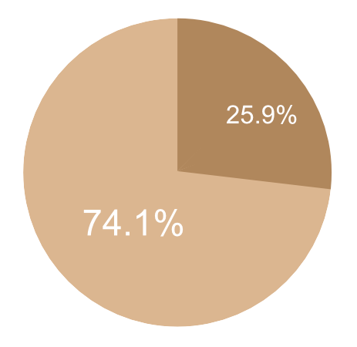
Dificuldade de compreender receitas
Sim
Não
Notes:
Você sente alguma dificuldade de compreender receitas em livros ou sites de receitas?

Slide 13
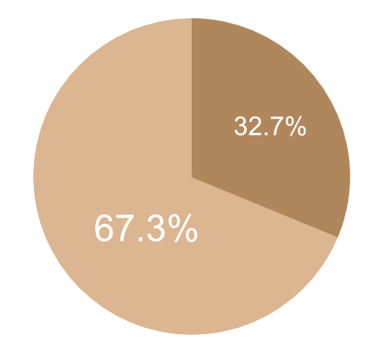
Receitas são exibidas em grandes listas
Sim
Não
Notes:
Em alguns sites as receitas são exibidas em grandes listas, você costuma se perder durante a execução da mesma?

Slide 14
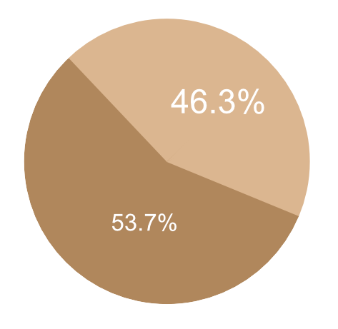
Identificação de receitas através dos ingredientes
Sim
Não
Notes:
Você identifica facilmente possíveis receitas através dos ingredientes existentes na sua despensa?

Slide 15
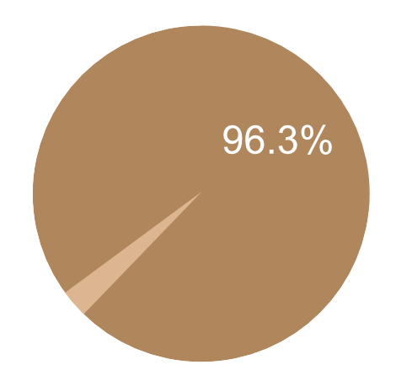
Você utilizaria um aplicativo capaz de identificar receitas
Sim
Não

Slide 16
Busca de Receitas
Busca de receitas através do nome, ingredientes e descrição;
Bem Avaliadas;
Filtro por Categoria;
Filtro por Tempo de Preparo;
Filtro por Avaliação;

Slide 17
Publicar
Categorização da Receita;
Estruturação de Etapas e Passos;
Representação de dicas e cronômetros;
Inclusão dos Ingredientes e respectivas unidades de medida;

Slide 18
Lista de Compras
Criação de Lista através de Receitas;
Manipulações dos Itens;
Integração com Despensa;

Slide 19
Despensa
Manipulação de Ingredientes;
Buscar Receitas compatíveis com Ingredientes;
Filtro por Categoria;
Filtro por Tempo de Preparo;
Filtro por Avaliação;

Slide 20
Preparo Interativo
Separação de Ingredientes;
Marcador de Etapas e Passos;
% de preparo;- Duração de Preparo;
Avaliação;
Cronometro e Dicas;

Slide 21
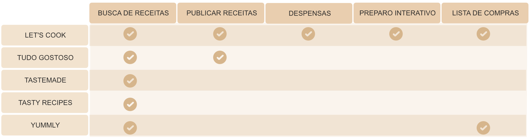
Comparativo das plataformas

Slide 22
Receitas padronizadas.
Preparo interativo, que auxilia o cozinheiro.
Padronização de medidas.
Módulo de despensa vínculado as receitas.
Sugestões inteligentes.
Lista de compras.

Slide 23


Tecnologias Utilizadas
Angular
Visual Studio Code

Slide 24


Tecnologias Utilizadas
Java
NetBeans

Slide 25


Tecnologias Utilizadas
Hibernate
MySQL

Slide 26


Tecnologias Utilizadas
Rest Easy
WildFly

Slide 27
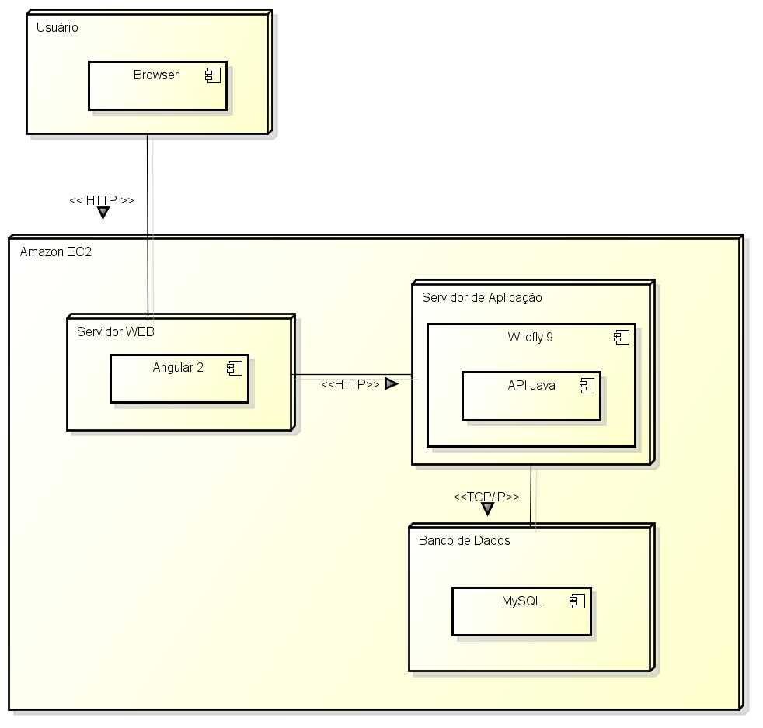
Diagrama de Implantação

Slide 28
DEMONSTRAÇÃO
DO SISTEMA

Slide 29
BANCA AVALIADORA

